Slide 1

T
CUAI 스터디 데이터분석,EDA1조
2025.03.17
발표자 :

Slide 2
스터디 일정 계획
혼자 공부하는 데이터 분석
(챕터 나눠서 시각화 내용부터 팀 미팅 후 줌으로 발표하며 공유)
[데이터 분석 기초 강의] 0강. 『혼자 공부하는 데이터 분석 with 파이썬』 소개
영상보고 정리 후 비대면으로 전체 미팅
2. kaggle 데이터를 통해 적용
3. DACON
초급)
아파트 경매 가격
인구 소득 예측 프로그램 중 하나 선택
중급)
아파트 실거래가 예측 프로그램
신용카드 사용자 연체 프로젝트 - 중 하나 선택

Slide 3

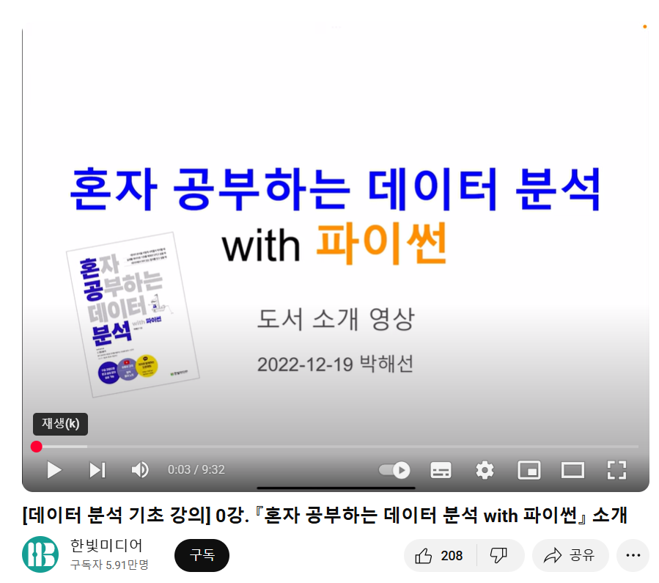
혼자 공부하는 데이터 분석
DACON
혼자 공부하는 데이터 분석
Kaggle 및 프로젝트

Slide 4
데이터 전처리
불필요한 데이터 삭제
행 삭제
열 삭제
열삭제
Loc method & boolean
Drop method
Dropna method
행삭제
[ ] 연산자 & boolean
Drop method
중복된 행 찾기
Groupby method

Slide 5
데이터 전처리
잘못된 데이터 수정하기
NaN 값을 어떻게 채울것인가?
통계
데이터 분포를 어떻게 표현할 것인가?
기술통계
평균
중앙값
분위수
최대 & 최소
fillna
replace
Contains
정규표현식
그래프
산점도
히스토그램
Boxplot

Slide 6

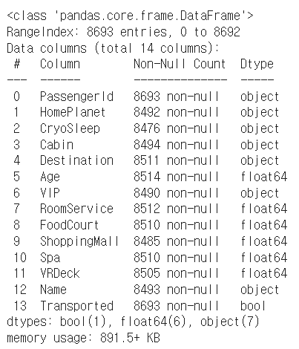
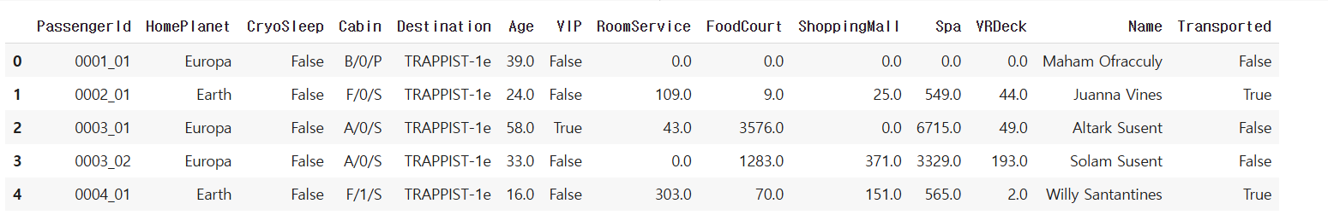
Kaggle Space titanic datasets
HomePlanet
CryoSleep
Cabin
Destiantion
…...
Transported

Slide 7
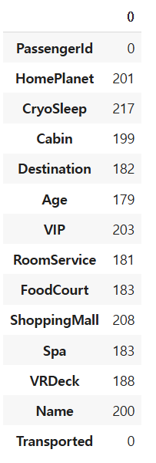
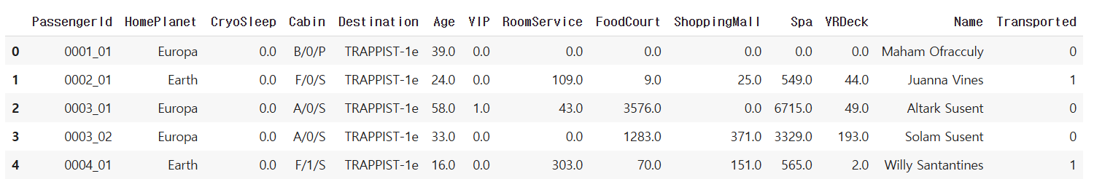
Kaggle Space titanic datasets
잘못된 데이터 수정하기
NaN 값을 어떻게 채울것인가?
float 와 object 구분
상관관계 찾아보기
통계적 시각화 활용
VIP
Transported
CryoSleep
True
False
map
1
0

Slide 8
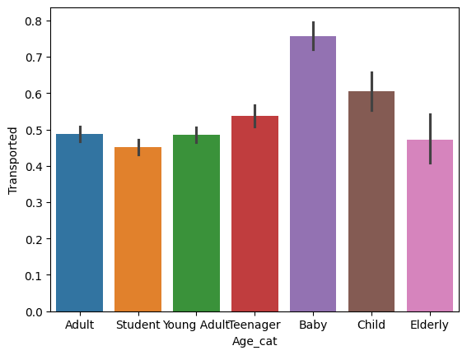
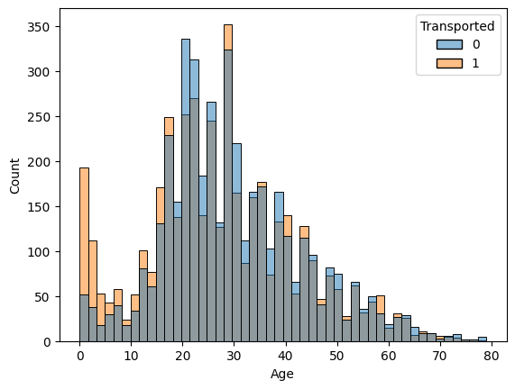
Kaggle Space titanic datasets
잘못된 데이터 수정하기 (AGE)
NaN 값을 어떻게 채울것인가?
20대 30대가 분포가 비교적 높다.
Baby, Chlid, Elderly 가 transported 될 확률이 높다.
NaN
fillna
평균값

Slide 9
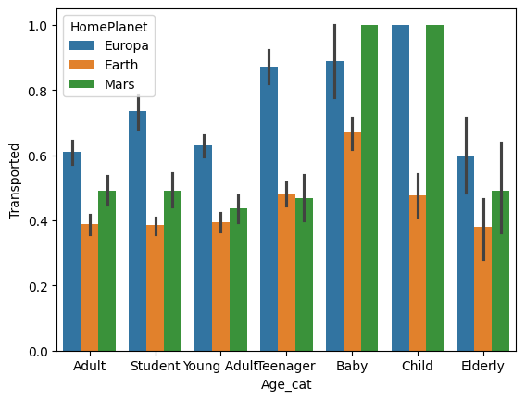
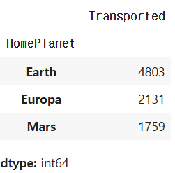
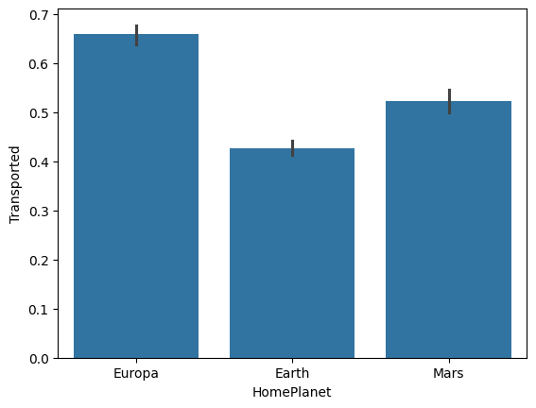
Kaggle Space titanic datasets
잘못된 데이터 수정하기 (HomePlanet)
NaN 값을 어떻게 채울것인가?
Earth 의 수가 비교적 많다.
NaN
fillna
Earth
Earth 분포가 비교적 높다.
Europa 가 transported 될 확률이 높다.
Mars/Europa Baby, Child 가 확률이 높다.

Slide 10
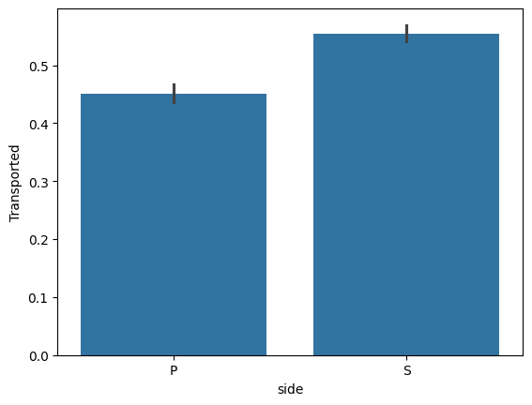
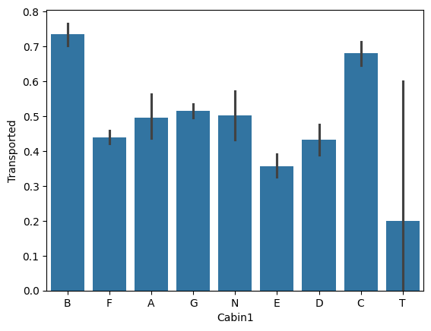
Kaggle Space titanic datasets
잘못된 데이터 수정하기 (Cabin)
NaN 값을 어떻게 채울것인가?
Cabin
B/0/P
Cabin.str[:1]
Cabin.str[-1:]
Cabin1
Side
B
P
Cabin1
Side
N
P / S
fillna

Slide 11
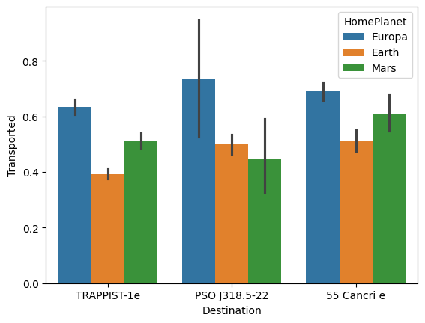
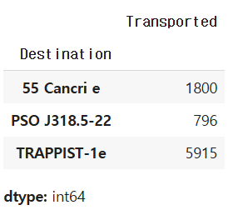
Kaggle Space titanic datasets
잘못된 데이터 수정하기 (Destination)
NaN 값을 어떻게 채울것인가?
NaN
fillna
TRAPPIST - 1e
TRAPPIST – 1e 가 비교적 transported 될 확률이 낮음

Slide 12
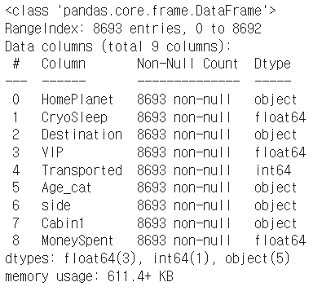
Kaggle Space titanic datasets
잘못된 데이터 수정하기 (Cryosleep, MoneySpent)
NaN 값을 어떻게 채울것인가?
CryoSleep
MoneySpent
fillna
0
MoneySpent = RoomService + FoodCourt + ShoppingMall +Spa + VRDeck
Object
HomePlanet
Destination
Age_cat
Side
Cabin1
float64
CryoSleep
VIP
MoneySpent

